Slide 1
Радуга - дуга
Средняя группа «Чиполлино»
Подготовила: Стручкова А. А.

Slide 2
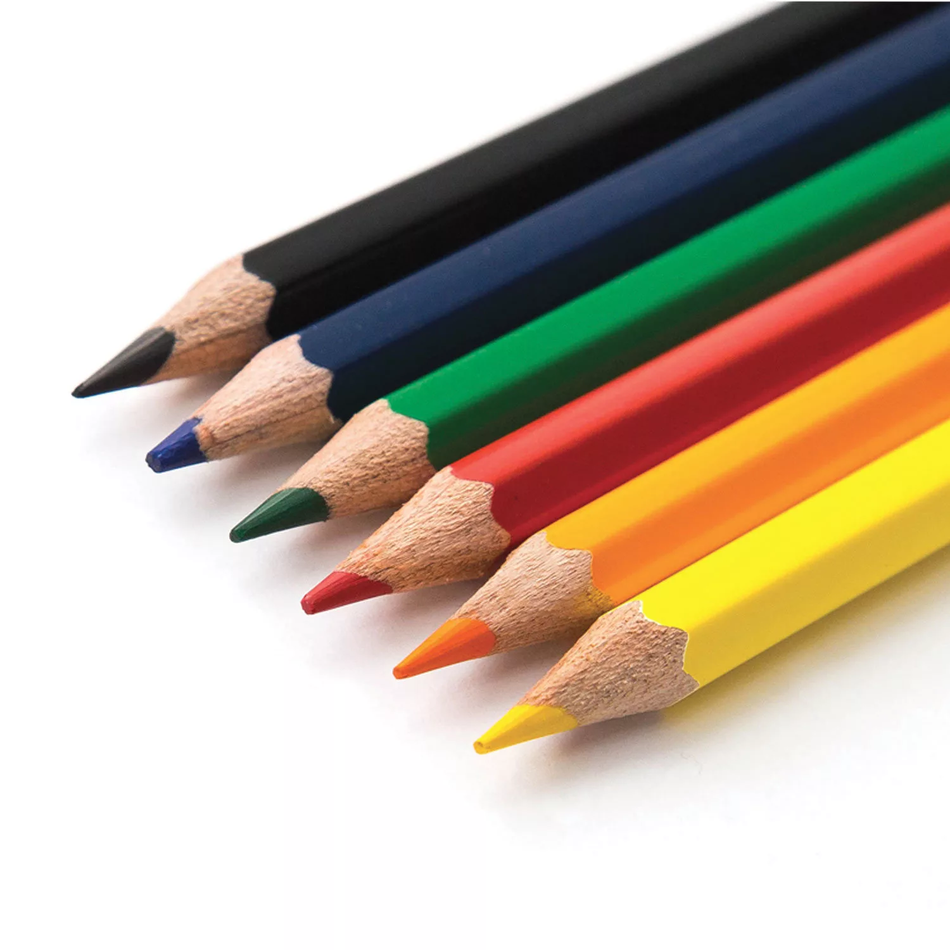
Цель: Формирование элементарных сведений по цветоведению, развивать чувство цвета и творческие способности.
«Черный Ивашка,
Деревянная рубашка,
Где носом пройдет –
там заметку кладет» (Карандаш)
Ребята, сегодня этот карандаш нам предлагает с ним порисовать. Вы согласны? А вот, что мы будем рисовать, вы поймете из стихотворения С.Я. Маршака

Slide 3
Солнце вешнее с дождем
Строят радугу вдвоем,
Семицветный полукруг
Из семи широких дуг.
Нет у солнца и дождя
Ни единого гвоздя,
А построил в два счета
Поднебесные ворота.
Радужная арка
Запылала ярко,
Разукрасила траву,
Расцветила синеву.
И чего- чего здесь нет!
Первый лист и первый цвет,
Первый гриб и первый гром,
Дождь, блеснувший серебром,
Дни растущие, а ночи –
Что ни сутки, то короче.
Эй, ребята, поскорей
Выходите из дверей
На поля, в леса и парки!
Блещет радуга-дуга.
Сквозь нее видны луга.
А за самым дальним лугом –
Поле, вспаханное плугом.
А за полем сквозь туман –
Только море-океан,
Только море голубое
С белой пеною прибоя.
Вот из радужных ворот
К нам выходит хоровод,
Выбегает из под арки,
Всей земле несет подарки.
Поскорей, поскорей выбегайте из дверей,
По траве босиком, прямо в небо пешком.
Ладушки! Ладушки! По радуге, по радужке,
По цветной дуге
На одной ноге,
Вниз по радуге верхом – и на землю кувырком!

Slide 4
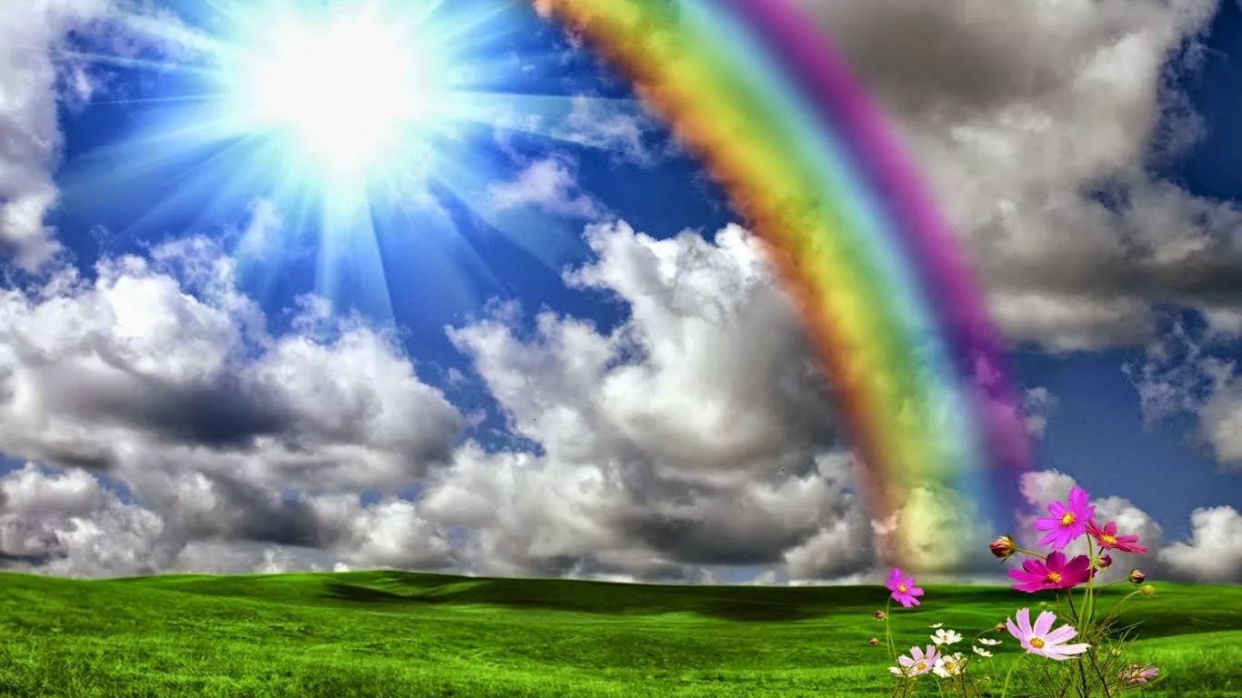
О чем это стихотворения? Что мы сегодня с вами будем рисовать?
- Радуга – это атмосферное явление, её можно наблюдать в тёплое время года, когда идет мелкий, частый дождик, и в тоже время сквозь тучи или облака светит солнышко. Солнечные лучи проходят сквозь дождевые капельки и образуют радугу.

Slide 5
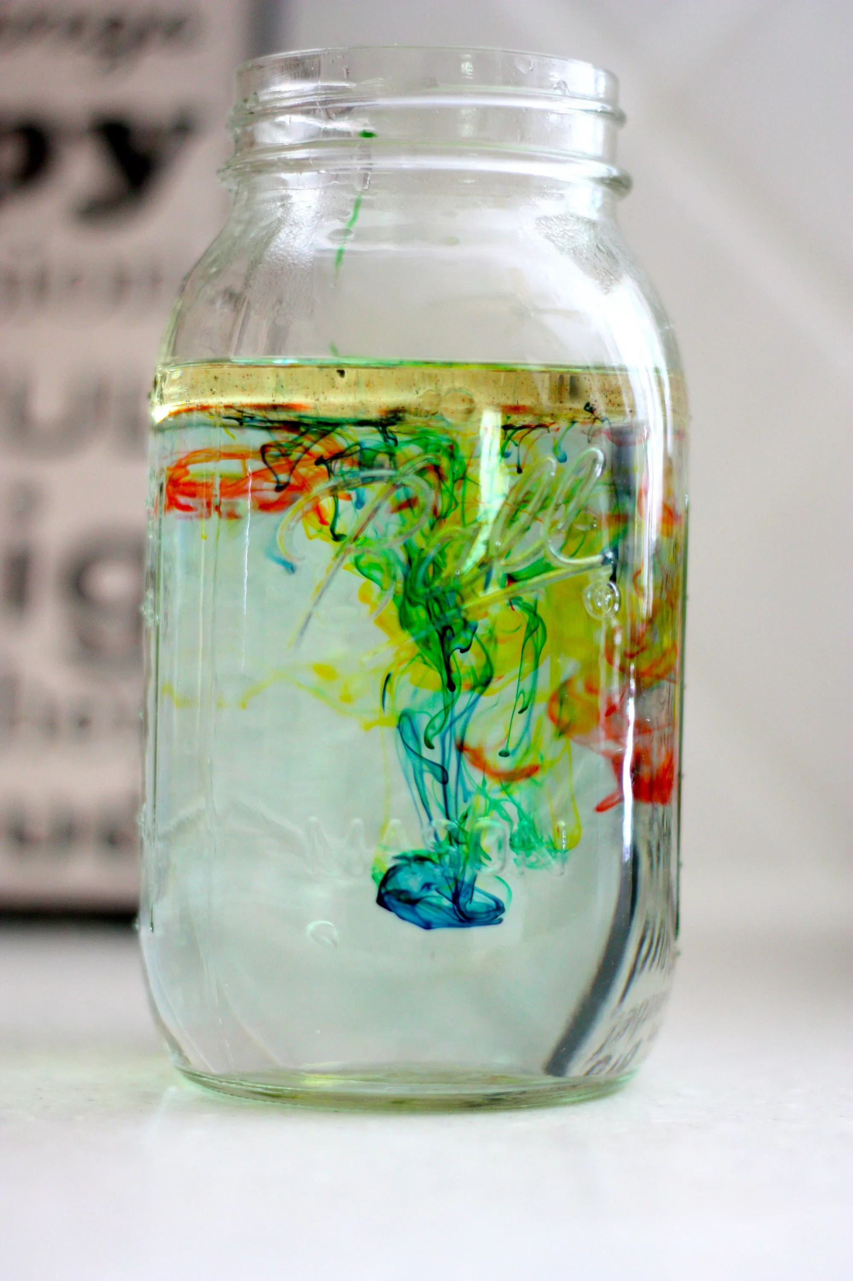
Экспериментальная часть.
Предлагаем детям провести опыт. В большую банку с водой наливаем подсолнечное масло. Оно остается на верху, с водой не смешивается. Затем капаем поочередно краски. Они задерживаются немного в масле, затем появляются в воде. Дети восхищаются и радуются, какая красивая радуга получилась.

Slide 6
Ребята, кто из вас знает, сколько цветов в радуге?
- А какие цвета и как они располагаются?
- Стихотворение – подсказка:
К аждый
О хотник
Ж елает
З нать
Г де
С идит
Ф азан

Slide 7
Рисование – экспериментирование с красками на палитре. (можно тарелочку использовать, потом сразу помыть)
Есть основные три цвета – Желтый, синий, красный.
Смешав их друг с другом можно получить другие цвета, смешав с белой краской можно получить оттенки.

Slide 9
Задание: Нарисовать радугу смешав каждый цвет на палитре (смешиваем оранжевый, зеленый, фиолетовый, голубой = синий/белый)

